Slide 1


TẬP LÀM VĂN
Luyện tập miêu tả đồ vật

Slide 2
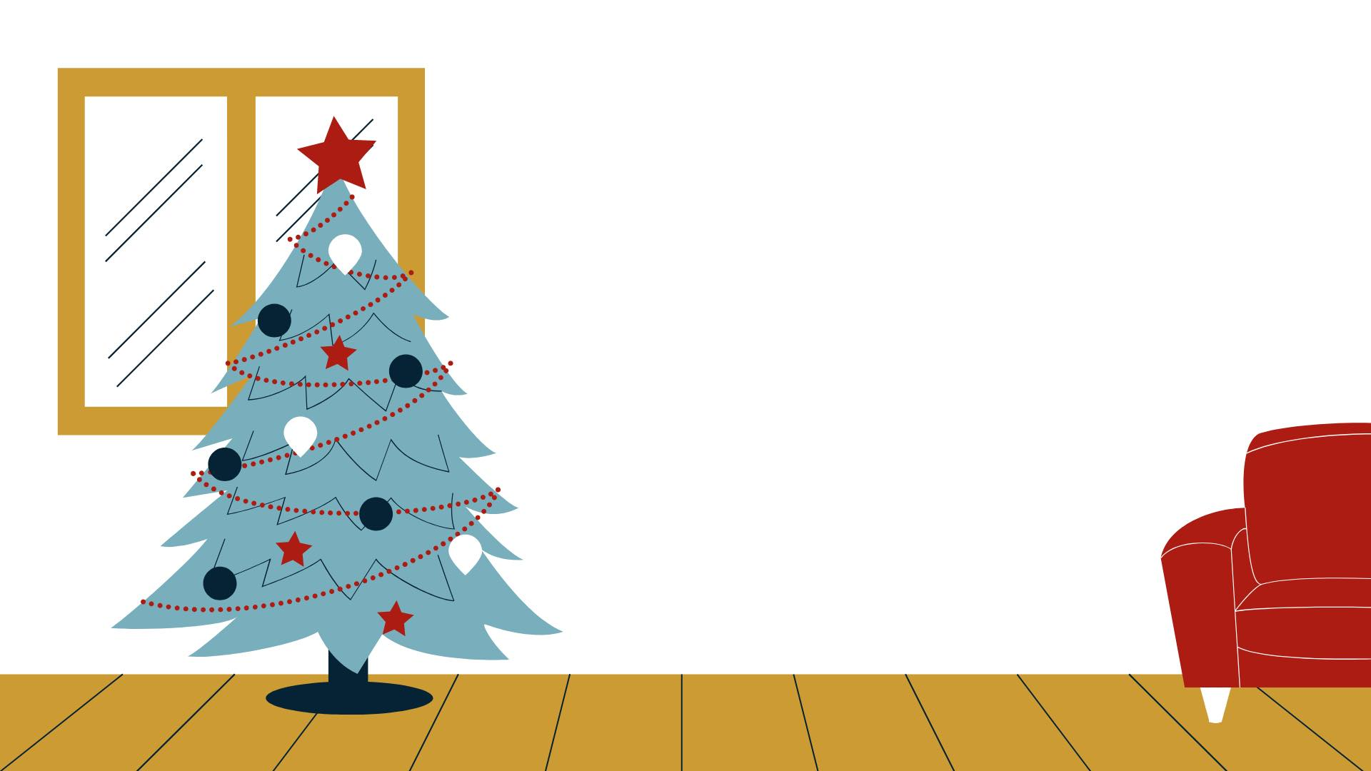

VUI HỌC CÙNG
ÔNG GIÀ NOEL

Slide 3
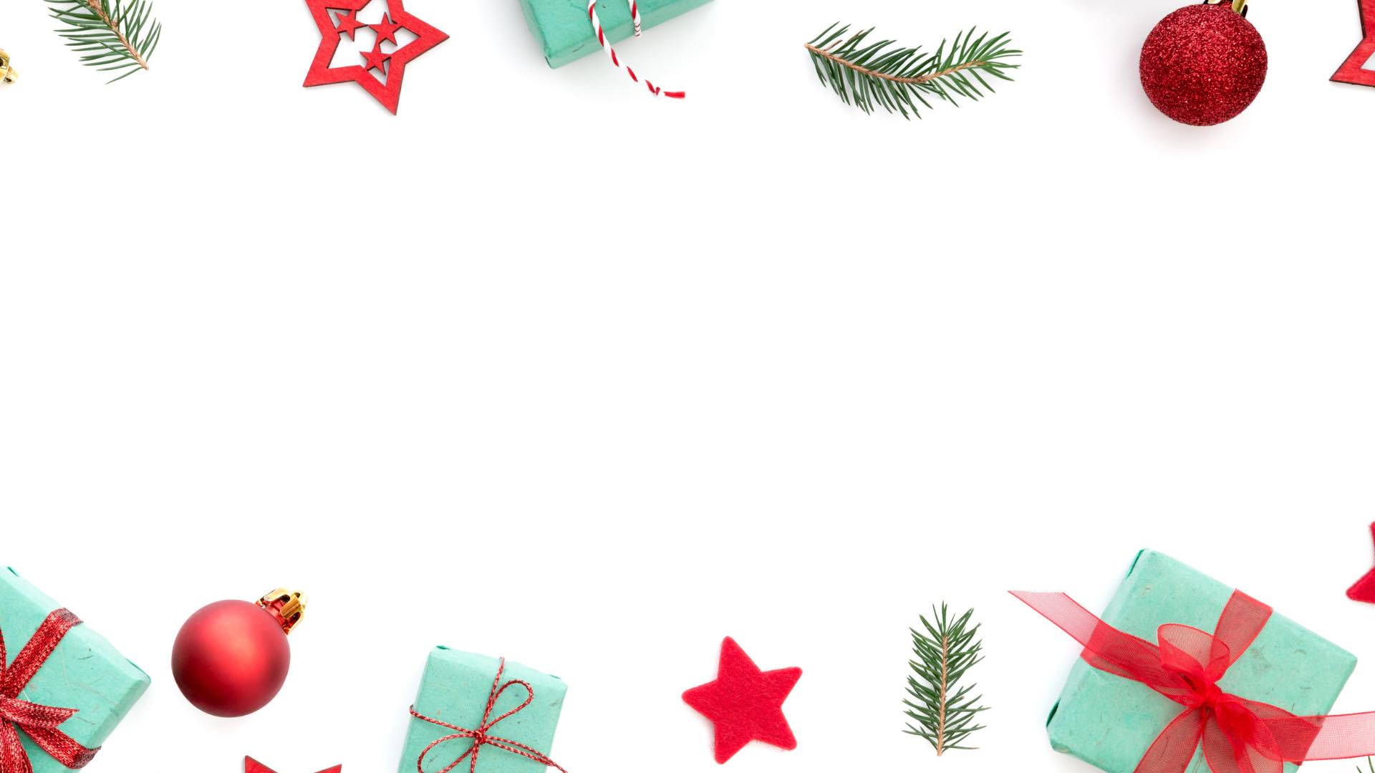



Có mấy cách mở bài
A. 2 cách: mở bài trực tiếp và mở bài không mở rộng
B. 2 cách: mở bài gián tiếp và mở bài mở rộng
C. 2 cách: mở bài trực tiếp và kết bài mở rộng
D. 2 cách: mở bài trực tiếp và mở bài gián tiếp

Slide 4
Có mấy cách kết bài
A. 2 cách: kết bài trực tiếp và kết bài không mở rộng
B. 2 cách: kết bài mở rộng và kết bài trực tiếp
C. 2 cách: kết bài mở rộng và kết bài không mở rộng
D. 1 cách kết bài mở rộng

Slide 5
Bài văn miêu tả gồm mấy phần
A. 2 phần: mở bài và kết bài
B. 3 phần: mở đầu, diễn biến và kết thúc
C. 3 phần: mở bài, thân bài và kết bài
D. Không phân chia thành các phần

Slide 6
Sắp xếp các dòng sau để hoàn thành thứ tự khi miêu tả một đồ vật:
Tả bao quát toàn bộ đồ vật.
Tả cách dùng và công dụng của đồ vật.
Tả những bộ phận có đặc điểm nổi bật.
A. 1 – 2 - 3
B. 1 – 3 - 2
C. 2 – 1 - 3
D. 3 – 2 – 1

Slide 7
CHÚC CÁC CON
CÓ MỘT TIẾT HỌC
THẬT HIỆU QUẢ NHÉ!

Slide 8
Tập làm văn
Bài: Luyện tập miêu tả đồ vật

Slide 9
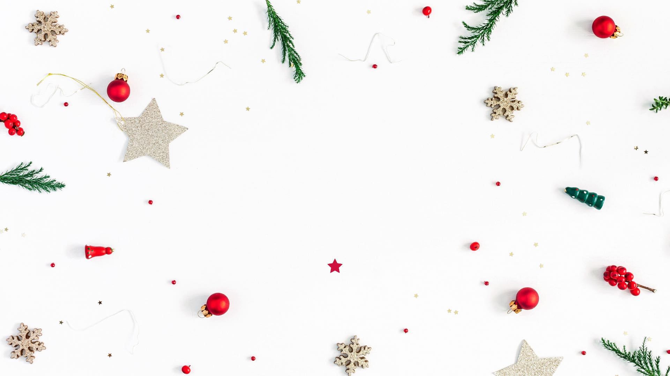
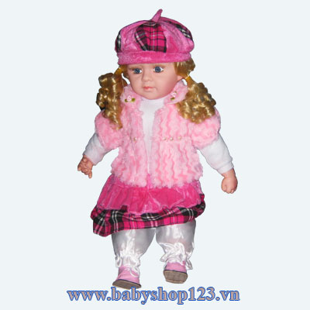
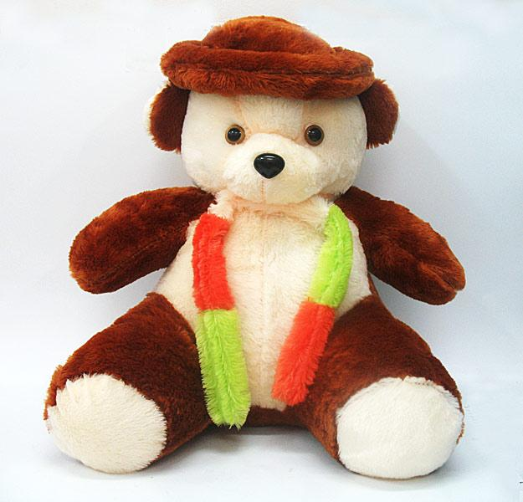
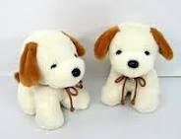
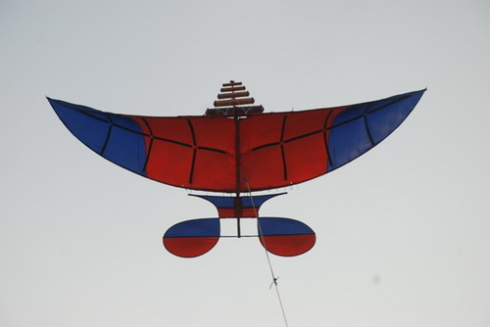
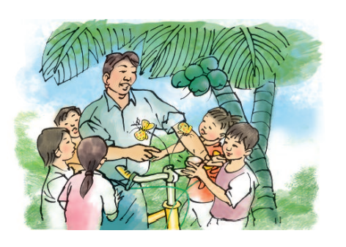

Slide 10
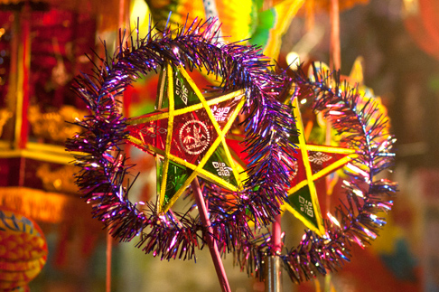
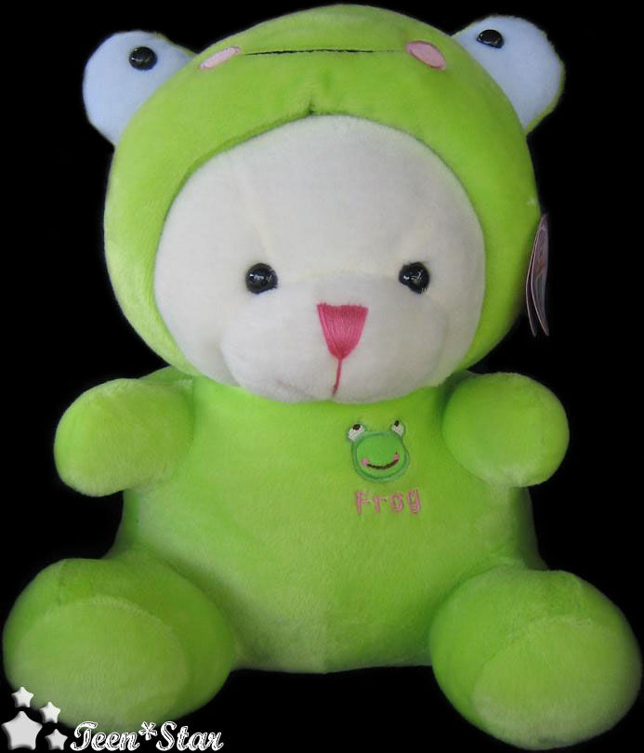
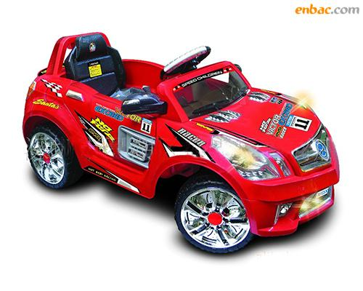
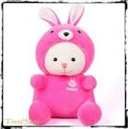
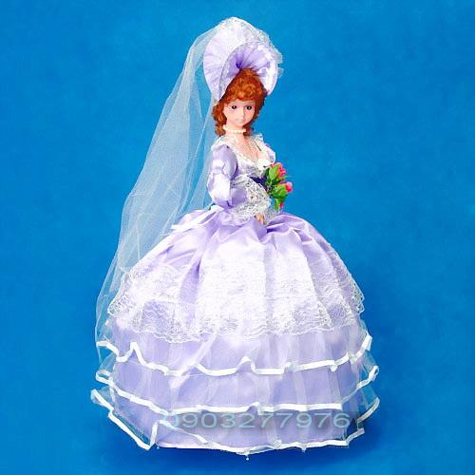

Slide 11
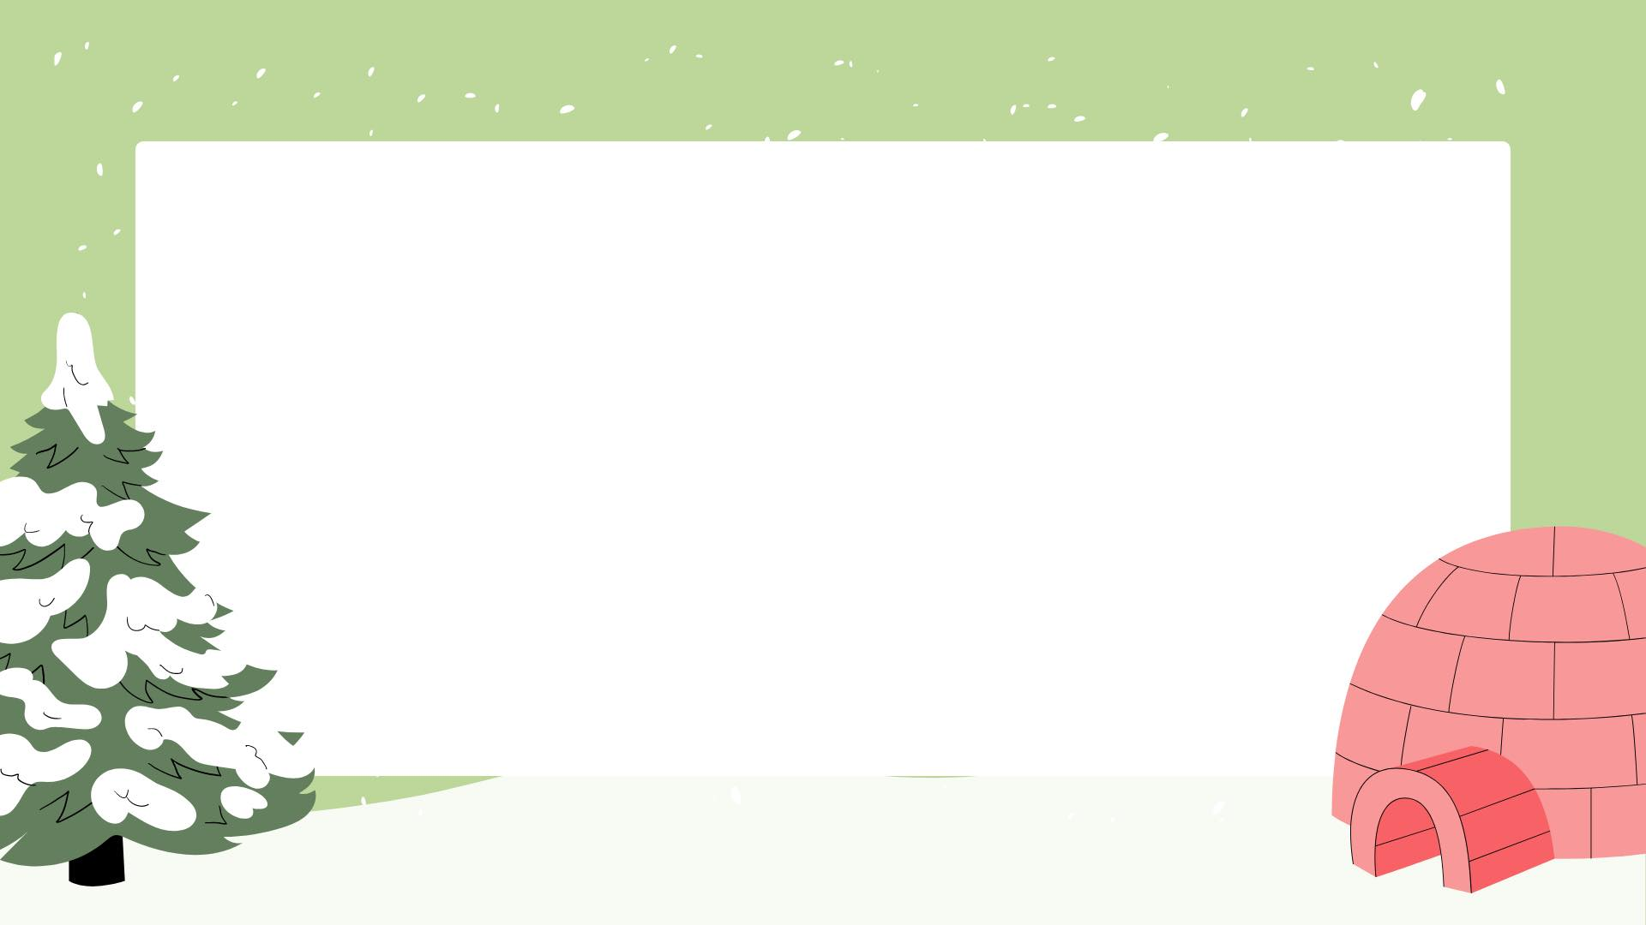
Đề bài (viết ): Tả một đồ chơi mà em thích.
Gợi ý:
1/ Đọc lại dàn ý đã chuẩn bị tuần trước.
Dàn ý bài văn miêu tả đồ vật
1. Mở bài (Trực tiếp hoặc gián tiếp):
Giới thiệu đồ vật (Đồ vật em định tả là gì? Tại sao em có nó? Có nó vào thời gian nào?)
2. Thân bài:
a. Tả bao quát: Hình dáng, kích thước, màu sắc.
b. Tả chi tiết: Tả các bộ phận của đồ vật.
3. Kết bài (mở rộng hoặc không mở rộng):
Nêu cảm nghĩ của em với đồ vật (Em coi nó như là một người bạn của mình.

Slide 12
2/ Chọn cách mở bài:
a. Mở bài trực tiếp:
Trung thu vừa qua, chú Cường làm cho em một chiếc diều rất đẹp.
b. Mở bài gián tiếp:
Ở nhà em, mỗi người có một sở thích riêng. Bố em yêu bóng đá. Mẹ em thích nấu ăn. Anh trai em mê vi tính. Còn em thích nhất là đồ chơi. Cũng như các bạn gái, em có một “cô” búp bê và gắn bó với cô bạn ấy suốt ba năm nay.

Slide 13
2/ Chọn cách mở bài:
a. Mở bài trực tiếp:
Trung thu vừa qua, chú Cường làm cho em một chiếc diều rất đẹp.
b. Mở bài gián tiếp:
Ở nhà em, mỗi người có một sở thích riêng. Bố em yêu bóng đá. Mẹ em thích nấu ăn. Anh trai em mê vi tính. Còn em thích nhất là đồ chơi. Cũng như các bạn gái, em có một “cô” búp bê và gắn bó với cô bạn ấy suốt ba năm nay.
Theo Nguyễn Quang Sáng

Slide 14
3/ Viết từng đoạn thân bài. Chú ý có câu mở đoạn.
M: a) Bọn con trai thì cho là anh lính này nom rất oách. Lúc nào anh cũng mang một khẩu súng trước ngực. Mà là súng tiểu liên hẳn hoi nhé. Sau lưng anh ụ lên cái ba lô. Hai con mắt anh nhìn rất thẳng. Còn đôi chân thì bao giờ cũng rất nghiêm như thể sắp đi duyệt binh. Giả dụ có ai hô “một, hai” chắc hẳn anh có thể đi đều bước ngay lập tức.

Slide 15
b) Vừa nhìn thấy chiếc đèn, em reo lên sung sướng: “Ôi, Chiếc đèn mới đẹp làm sao!” Chiếc đèn ông sao nằm gọn trong khung tre hình tròn, đường kính khoảng năm mươi xăng- ti- mét. Chiếc đèn được làm từ những chất liệu rất thân thuộc với người dân Việt Nam là nan tre và giấy bóng, giấy màu các loại. Giấy bóng đủ các màu đỏ, vàng, xanh lam, làm cho chiếc đèn thêm lộng lẫy hơn. Em đặt tên cho nó là “Chiếc đèn thời ấu thơ”.

Slide 16
4/ Chọn cách kết bài:
a/ Kết bài mở rộng.
b/ Kết bài không mở rộng.

Slide 17
Đề bài (viết ): Tả một đồ chơi mà em thích.
Dàn ý bài văn miêu tả đồ vật
1. Mở bài (Trực tiếp hoặc gián tiếp):
Giới thiệu đồ vật (Đồ vật em định tả là gì? Tại sao em có nó? Có nó vào thời gian nào?)
2. Thân bài:
a. Tả bao quát: Hình dáng, kích thước, màu sắc.
b. Tả chi tiết: Tả các bộ phận của đồ vật.
3. Kết bài (mở rộng hoặc không mở rộng):
Nêu cảm nghĩ của em với đồ vật (Em coi nó như là một người bạn của mình.

Slide 18
Nhận xét bài của bạn
- Bài viết đã đúng yêu cầu của đề chưa?
- Bài viết đã đủ ba phần chưa?
- Cách viết câu của bạn như thế nào? Có hay không? Em cần sửa cho bạn câu nào?
- Cách dùng từ của bạn có hay không?

Slide 19
Em rất yêu gấu bông. Ôm chú gấu bông mềm mại, ấm áp vào lòng em thấy rất dễ chịu và thích thú.
a
Trong những đồ chơi mà em có, em thích nhất là con gấu bông.
b
Hai mắt chú đen láy, trông như mắt thật, rất tinh nghịch và thông minh. Mũi màu nâu, trông như một chiếc cúc áo gắn trên mõm. Trên cổ thắt một chiếc nơ trắng rất nổi, làm cho chú càng đáng yêu hơn.
c
Chú gấu bông của em rất đẹp! Nó không to lắm. Nó được đặt ở tư thế ngồi, hai tay chắp trước bụng. Bộ lông màu xám nhạt, pha mấy mảng nâu xẫm ở tai, mõm, gan bàn chân, làm cho nó có vẻ rất khác những con gấu khác.
d

Slide 20
DẶN DÒ:
- Về nhà viết lại bài văn cho hoàn chỉnh
Chuẩn bị bài Đoạn văn trong bài văn
miêu tả đồ vật.

Slide 21
